Slide 1
METODI ANALITICI
Determinazione della composizione chimica di un campione di materia
METODI CLASSICI
a) Separazione dei componenti:
PRECIPITAZIONE, ESTRAZIONE, DISTILLAZIONE
b) Analisi degli ANALITI
qualitativa quantitativa
(saggi) (gravimetrica o
per titolazione)
METODI STRUMENTALI
Misura proprietà fisiche
(conducibilità, potenziale elettrodico,
assorbimento/emissione luce
rapporto massa/carica, fluorescenza)
Separazione cromatografica ad alta efficienza
Che metodo scegliere?
Che accuratezza e precisione voglio?
Quanto campione ho? Qual è l’intervallo di concentrazione ?
Che interferenti ci sono?
Quali sono le proprietà fisiche e chimiche del campione?
Quanti campioni devo analizzare?
tempo e cura necessari
sensibilità scelta intervallo conc.
selettività
metodo
aspetti economici
Deviazione standard (errore)
Sensibilità/calibrazione
Limite inferiore di determinazione qualitativa (LOD) e quantitativa (LOQ)

Slide 2
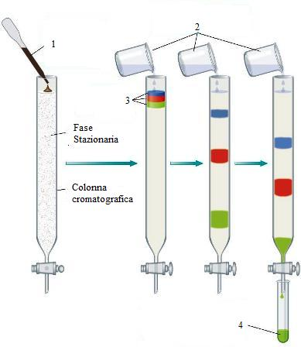
MISCELA di più componenti?
SEPARAZIONE dei componenti: passaggio essenziale e cruciale
(perché anche i metodi di analisi più selettivi NON sono realmente specifici)
PRECIPITAZIONE, ESTRAZIONE, DISTILLAZIONE → OGGI SEPARAZIONE CROMATOGRAFICA
nasce in botanica (inizio XX sec), per separare clorofille, carotene e xantofille dai vegetali:
cromatografia su colonna
Colonna «impaccata» con fase stazionaria (es. CaCO₃ finemente suddiviso)
Il solvente (o il gradiente di solventi) è la fase mobile
Il miscuglio da «separare» è sciolto in fase mobile e deposto in testa alla colonna
La fase mobile trascina i componenti con velocità diverse → si separano
Ogni componente è raccolto separatamente → analizzato singolarmente
ANALITA adsorbito sulla fase stazionaria e trascinato dalla fase mobile
cioè si ripartisce tra le due fasi
con costante di ripartizione caratteristica K_{d} = C_{s}/C_{m})
Analita più affine a fase stazionaria «più lento»
Analita più affine alla fase mobile «più veloce»
Il meno trattenuto «esce» prima!
In generale: CROMATOGRAFIA
Separazione (o «risoluzione») di molecole (analiti) sciolte in
fase gassosa fase liquida
(gas-cromatografia) (cromatografia liquida)
(fase mobile o eluente)
interagenti (adsorbite) con una fase solida
(fase stazionaria)
Analiti diversi → interazioni diverse → separazione

Slide 3
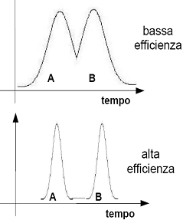
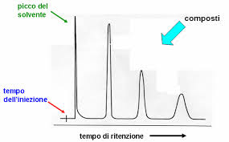
Tecniche
cromatografiche
- Carta (fibre di cellulosa) CROMATOGRAFIA SU CARTA
cromatografia
planare
- Gel di silice (polimero di SiO₂) deposto su lastra di vetro CROMATOGRAFIA SU STRATO SOTTILE (TLC)
FASE STAZIONARIA:
- Matrice (polare o apolare) solida impaccata ed equilibrata in colonna di vetro CROMATOGRAFIA SU COLONNA
Gel filtrazione (a esclusione molecolare)
A scambio ionico (trattiene/scambio o solo cationi o solo anioni)
A fase inversa (apolare)
Per affinità (specifica per analita)
Liquido in cui siano solubili tutti i componenti
e in cui non sia solubile la fase stazionaria CROMATOGRAFIA LIQUIDA (LC)
Sostanze non volatili (neutre o ioniche) e sostanze termolabili
Adatta per determinazioni quantitative
FASE MOBILE:
Gas «carrier» che trasporta i componenti GAS-CROMATOGRAFIA (GC)
Sostanze volatili (separazione fatta variando la T)
Meno adatta per misure quantitative, ma maggiori potenzialità diagnostiche
In uscita, rivela l’analita e la sua concentrazione
Il segnale di rivelazione in funzione del tempo → cromatogramma
Tempo di ritenzione t_{R} è la posizione del picco sul cromatogramma
t_{R} identifica l’analita
Area del picco proporzionale a conc dell’analita → quantifica l’analita
RIVELATORE:
Su carta, TLC, colonna:
macchia colorata → si vede!
macchia non colorata → lampada UV (< 400 nm); spruzzare reagenti che producono colorazione

Slide 4
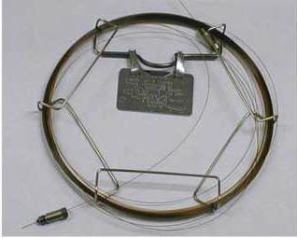
CROMATOGRAFIA e «PIATTO TEORICO»: risoluzione / separazione
Superficie infinitesima (teorica) su cui ha luogo l’equilibrio di distribuzione tra fase stazionaria e fase mobile
La risoluzione dipende (anche) dal numero di piatti teorici
Come aumentare il numero di piatti teorici?
Allungare la colonna
GC più recente usa colonne capillari
in vetro (o acciaio inox)
con uno strato sottile di fase fissa
(solida o liquida)
deposto sulle pareti
(fino a 100 m)
Diminuire lo spessore del piatto teorico
Diminuire le dimensioni delle particelle
della fase stazionaria (3μm < θ < 10 μm ma anche < 3 μm )
Elevata pressione (pompe)
per velocità di flusso e tempi di analisi ragionevoli
High Performance Liquid Chromatography
evoluzione strumentale di cromatografia su colonna
(oggi anche UPLC)
-piccole dimensioni colonna
-velocità eluizione (cost e regolabile)
-piccole quantità di campione (5/10 μg)
-accuratezza e precisione
costi

Slide 5
RIVELATORI
Per GC:
Grande varietà, da quelli aspecifici → uso generale
A quelli molto specifici
Per HPLC:
Ad assorbanza (UV, vis, IR): fotometri (a filtri - es lampada Hg, deuterio, tungsteno) e spettrofotometri (a monocromatore). IR meno usato perché interferenza solventi
A fluorescenza (ridotta applicabilità)
Elettrochimici
A serie di diodi (UV-vis, registrano contemporaneamente tutte le λ, senza scansione)
A spettrometria di massa (MS)
I PIU’ USATI:
UV-vis e spettrometro di massa
A conducibilità termica (TCD)
a ionizzazione di fiamma (FID)
a cattura di elettroni (ECD)
a conducibilità elettrolitica (ELCD)
amperometrico per lo zolfo (ASD)
termoionico (TID o NPD)
fotometrico a fiamma (FPD)
a fotoionizzazione (PID)
a emissione atomica (AED)
a chemiluminescenza
A spettrometria di massa (MS)
Interazione radiazione-materia
Radiazione elettromagnetica: forma di E, si propaga ad alta velocità nello spazio, diverse forme: luce e calore radiante più comuni, meno comuni: raggi gamma, raggi X, UV, microonde, radiofrequenza
TECNICHE SPETTROSCOPICHE
* informazioni qualitative: λ della radiazione emessa
o assorbita è caratteristica delle varie sostanze;
* informazioni quantitative: l’intensità della radiazione
emessa o assorbita dipende dalla concentrazione della sostanza
E dalla radiazione alla materia → E dalla materia all’ambiente
(o rivelatore)
SPETTROSCOPIA
scienza in cui la luce (radiazione visibile) viene risolta nelle sue componenti e utilizzata per studi teorici sulla struttura della materia (→ metodi ottici!)
Estesa poi agli altri tipi di radiazione elettromagnetica
spettroscopia di emissione:
misura l’intensità della radiazione emessa dall’analita quando eccitato
(E elettrica o radiante)
spettroscopia di assorbimento:
misura la diminuzione dell’intensità della radiazione dovuta all’interazione con l’analita.
processi diversi MA ognuno associato
a tipico intervallo di frequenza

Slide 6
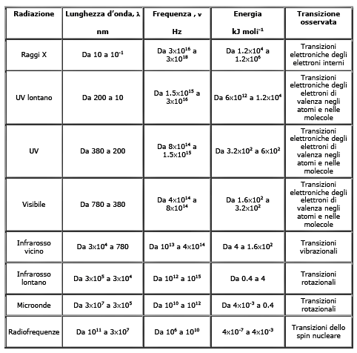
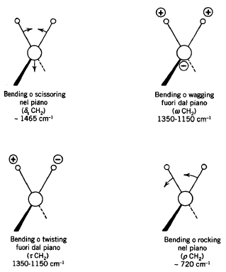
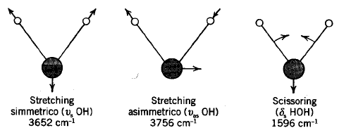
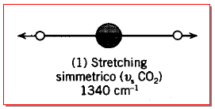
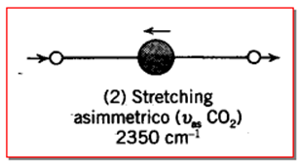
Spettroscopia di assorbimento
UV-Vis
dipende dalla struttura elettronica della molecola
Spettroscopia infrarossa
L’assorbimento provoca
vibrazioni caratteristiche nella molecola
allungamento/accorciamento dei legami (Stretching)
Variazione angoli di legame (Bending)
Se la vibrazione è asimmetrica → assorbimento

Slide 7
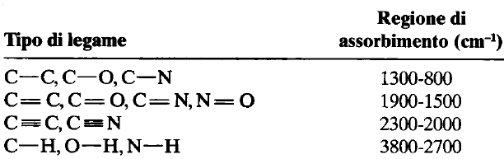
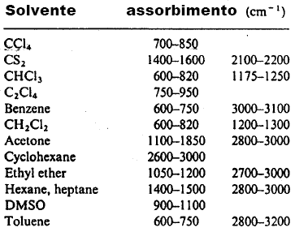
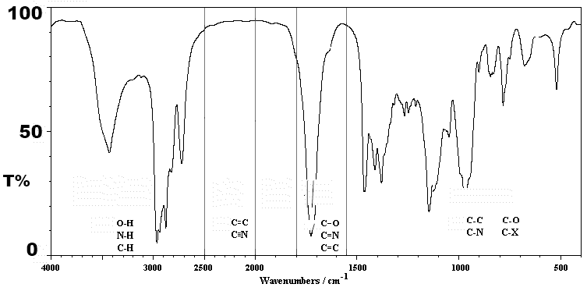
Spettroscopia infrarossa
(qualitativa,
riconoscimento,
caratterizzazione)
Sorgente: solido inerte riscaldato elettricamente a circa 1500 °C (lampada di Nernst (contenete zirconio, torio, ittrio);
Globar (carburo di silicio)
Cella : deve far passare la finestra di λ dell’IR (es. NaCl, KBr)
Campioni gassosi, liquidi (film liquido su dischi di NaCl), solidi (pasticca di KBr, pasticca con idrocarburo – Nujol -, soluzione)
Rivelatori di fotoni o rivelatori termici

Slide 8
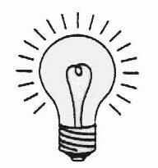
Spettroscopia di assorbimento
UV-Vis
I°
I
[c]
(g L⁻¹)
detector
Potenza (intensità) della radiazione:
P° entrante P uscente
← l (cm) →
Trasmittanza T = I/I°
%T = I/I° x 100
l = cammino ottico
Assorbanza A = -log T = log 1/T = log I°/I
A
l ε
Legge di Lambert-Beer A = ε l c con ε = assorbività molare o coeff. estinzione molare
c
l = cost (passo della cella) → deviazioni dalla linearità tra A misurata e [c]
Per motivi strumentali
Per motivi chimici
MA legge soddisfacente per soluzioni diluite
ε caratteristico
Varia con solbvente, pH e λ assorbita
Non varia con C, T e l
MA fascio in uscita attenuato ANCHE perché riflesso e diffuso → riferimento a cella con solo solvente
I° come I_{solvente} A = log I_{solvente} / I_{soluzione}
SORGENTE: lampada a idrogeno e deuterio (a scarica di gas, spettro continuo da 160 a 375 nm),
lampada a filamento di tungsteno (a incandescenza, da 350 a 2500 nm)
CELLA: quarzo (il vetro assorbe a < 350 nm)
STRUMENTI A RAGGIO SINGOLO, A DOPPIO RAGGIO, A DIODI
SELETTORE LUNGHEZZA D’ONDA: filtro o monocromatore (strumenti a raggio singolo, semplici),
specchio che alterna la direzione del raggio (strumenti a doppio raggio, per azzeramento del segnale del riferimento)
A fotodiodi (sorgente e reticolo fisso di riflessione che disperde il raggio sulla superficie di una serie di diodi → contemporanea rilevazione spettrale)
RIVELATORE FOTOELETTRICO
ELABORAZIONE E PRESENTAZIONE SEGNALE

Slide 9
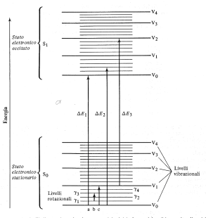
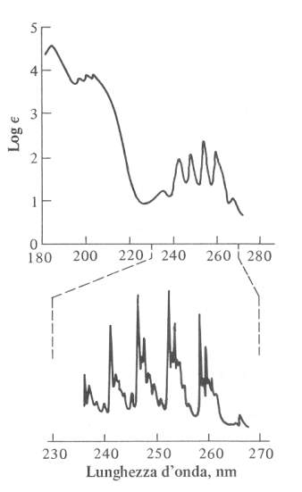
Spettroscopia di assorbimento
UV-Vis
dipende dalla struttura elettronica della molecola
Assorbimento delle MOLECOLE più complesso di quello ATOMICO
ATOMO: non possiede livelli energetici vibrazionali o rotazionali, ma solo E elettronica
MOLECOLE: E totale = E elettronica + E vibrazionale + E rotazionale
Stati elettronici:
Uno stato fondamentale e tanti stati eccitati →ΔE molto grande (40-400 kJ/mol) → molecole per lo più nello stato fondamentale
Stati vibrazionali:
molecola con N atomi → 3N-6 (o 3N-5 se lineare) modi di vibrazione, ciascuno con caratteristica frequenza e
infinite ampiezze (fino a rompere il legame)
infiniti stati vibrazionali con ΔE molto piccole (0.4-40 kJ/mol) , ma a T ambiente per lo più lo stato fondamentale
Stati rotazionali:
molecola in un certo stato vibrazionale – associato a un certo stato elettronico – può avere infiniti stati rotazionali (purché possa ruotare!)
infiniti stati traslazionali (E cinetica) con ΔE piccolissimi → continui
Benzene in etanolo
Spettri molecolari di assorbimento nel visibile
NON righe (spettri atomici) MA BANDE
Anche il solvente ha un ruolo
Benzene in fase vapore

Slide 10
σ → σ * molto energetiche, sotto 200 nm. (110-135 nm) (C-H saturi)
tre tipi di transizioni elettroniche:
Transizioni che coinvolgono elettroni π, σ, e n
Transizioni che coinvolgono elettroni di trasferimento di carica
Transizioni che coinvolgono elettroni d ed f.
n → σ * meno energetiche (150-250 nm.) (saturi con eteroatomi con lp)
n → π * e π → π * regione 200-700 nm (insaturi)
Aumento di polarità del solvente: blue-shift (λ più corte)
Cromoforo: parte della molecola responsabile dell’assorbimento.
Es. gruppi etilenici, acetilenici, carbonilici, carbossilici
Auxocromo: gruppo non cromoforo ma modifica intensità e λ del cromoforo (gruppi con lp)
Chromophore | Transition | λ_{max}
alkyne | π to π∗ | 170
alkene | π to π∗ | 175
alcohol | n to σ∗ | 180
ether | n to σ∗ | 180
ketone | π to π∗ | 180
 | n to π∗ | 280
aldehyde | π to π∗ | 190
 | n to π∗ | 290
amine | n to σ∗ | 190
acid | n to π∗ | 205
ester | n to π∗ | 205
amide | n to π∗ | 210
Solvent | Minimum λ (nm)
acetonitrile | 190
water | 191
cyclohexane | 195
hexane | 195
methanol | 201
ethanol | 204
ether | 215
methylene chloride | 220
chloroform | 237
carbon tetrachloride | 257

Slide 11
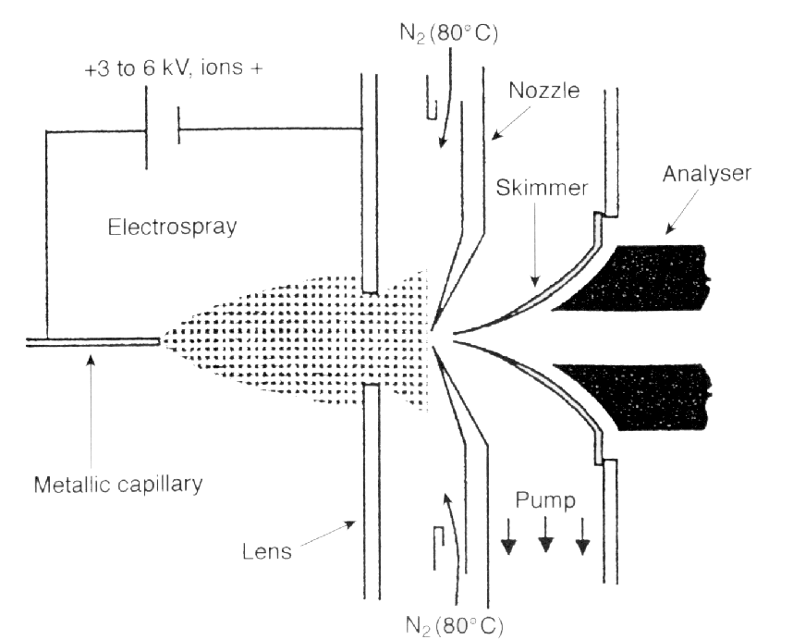
Spettrometria di massa
insieme di tecniche analitiche per misurare le masse molecolari → formule di struttura di composti sconosciuti (con piccole quantità di campione)
ionizzazione accelerazione (campo elettrico) deflessi (campo magnetico)
separazione (masse diverse) rivelazione
impatto elettronico (E.I.)
ionizzazione chimica (C.I.)
bombardamento con atomi veloci (F.A.B.)
desorbimento con laser (M.A.L.D.I.)
electrospray (E.S.I.)
Analizzatore: consente di differenziare gli ioni generati in base al loro rapporto massa/carica.
Analizzatori a deflessione magnetica.
Analizzatori a quadrupolo
Analizzatori a trappola ionica
Analizzatori a tempo di volo (TOF)
Analizzatori a risonanza ciclotronica ionica (FT ICR)
Rivelatori: per lo più a impatto ionico o per cattura ionica. Una superficie raccoglie gli ioni e la carica viene neutralizzata - per la raccolta o donazione di elettroni. Il flusso di corrente (trasferimento di e) può essere amplificato ed infine convertito in un segnale registrabile.
sorgente di ionizzazione utilizza un gas inerte (di solito azoto) per provocare un processo di nebulizzazione → piccole goccioline di solvente che contengono delle specie ionizzate (analita carico), o spontaneamente o con aggiunta di reagenti adatti
Analizzatori di massa lavorano sotto vuoto spinto

Slide 12
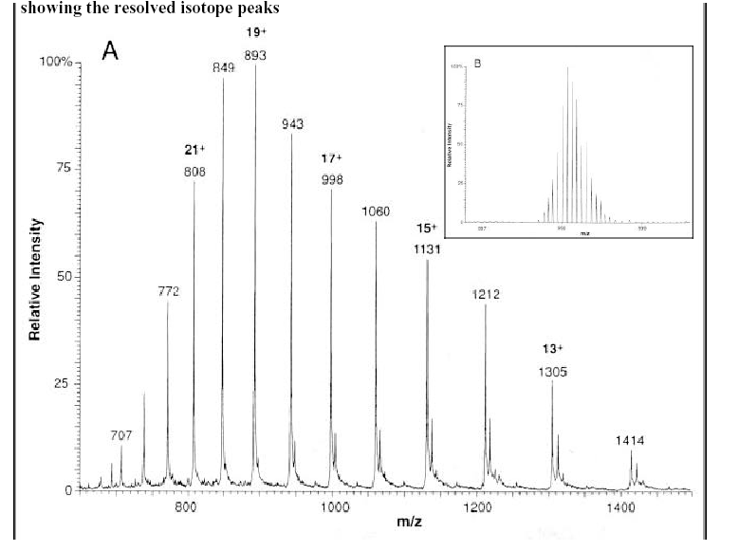
Anche ioni a carica multipla
Spettro ESI della mioglobina da cuore di cavallo (PM: 16950.7)

Slide 13
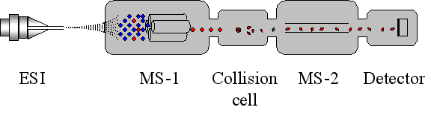
Spettrometria di massa TANDEM (MS/MS).
LA spettrometria di massa tandem è utile alla determinazione strutturale di molecole. Uno spettrometro tandem è costituito da due analizzatori disposti in serie. Il primo analizzatore (MS1) ha la funzione di selezionare (filtrare) tra i vari ioni presenti in uno spettro lo ione desiderato. Lo ione selezionato (ione padre o genitore) viene successivamente fatto collidere con un opportuno gas di collisione (He, Ar) in una cella di collisione, e i frammenti (ioni figli), generati dalla dissociazione dello ione molecolare a causa degli urti con il gas, vengono separati dal secondo analizzatore (MS2) in base al loro rapporto m/z. In questo modo si possono avere informazioni alle volte determinanti per la risoluzione di problemi strutturali.

